Slide 1

13. öffentliche Sitzung des
Tiroler Monitoring-Ausschusses
17. Juni 2021
Visualisierung

Slide 2
Begrüßung
Ergebnisse der Gemeinde-Befragung – Frau Kafka
Barriere-Freiheit in Reutte – Herr Gruber
Barriere-Freiheit in einer kleinen Gemeinde - Frau Friedle
Regional-Entwicklung und Menschen mit Behinderungen
Herr Schachner
Menschen mit Seh-Behinderungen in Reutte – Frau Kerber
Inklusive Bildung in Reutte – Herr Biendl
Wege in ein selbstbestimmtes Wohnen – Fr. Woldrich/Fr. Vogler
Programm
1
2
3
4
5
6
7

Slide 3


Slide 4













Angebote 2021
Vianova
Familien-beratung
Inklusive Arbeit
(Mittendrin/PAA)
Berufs-ausbildungs-assistenz
Advoka-
torische Assistenz
(Mobile Begleitung)
Arbeits-assistenz
Familien-unterstützung/ Familien-entlastender Dienst
Kinder- und Jugendhilfe
Jobcoaching

Slide 5




















































Personen-Zentriert
Mensch steht im Mittelpunkt

Slide 6
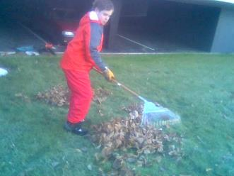
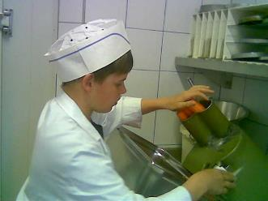
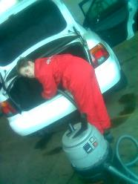
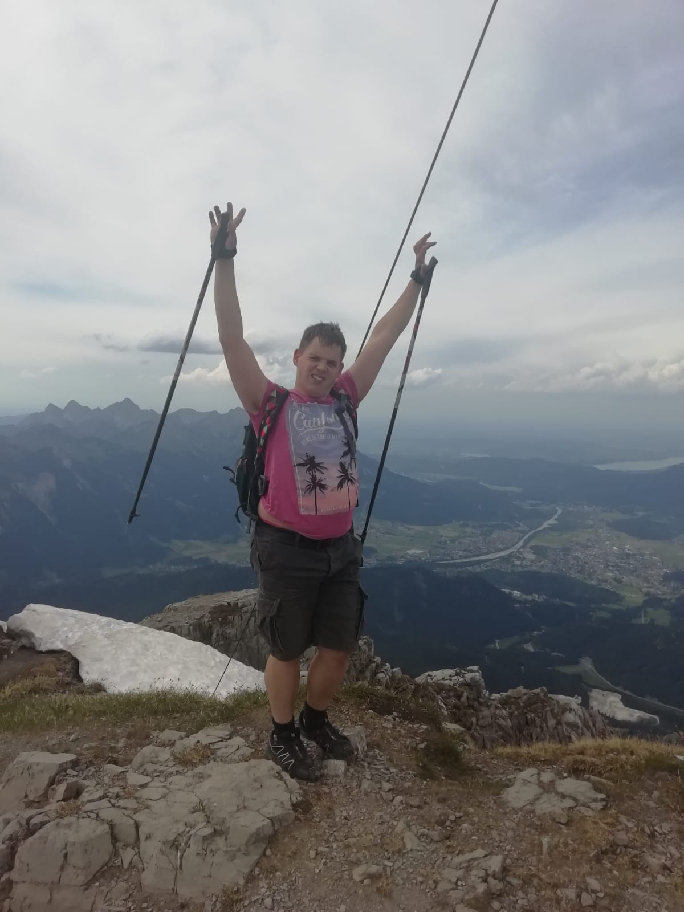
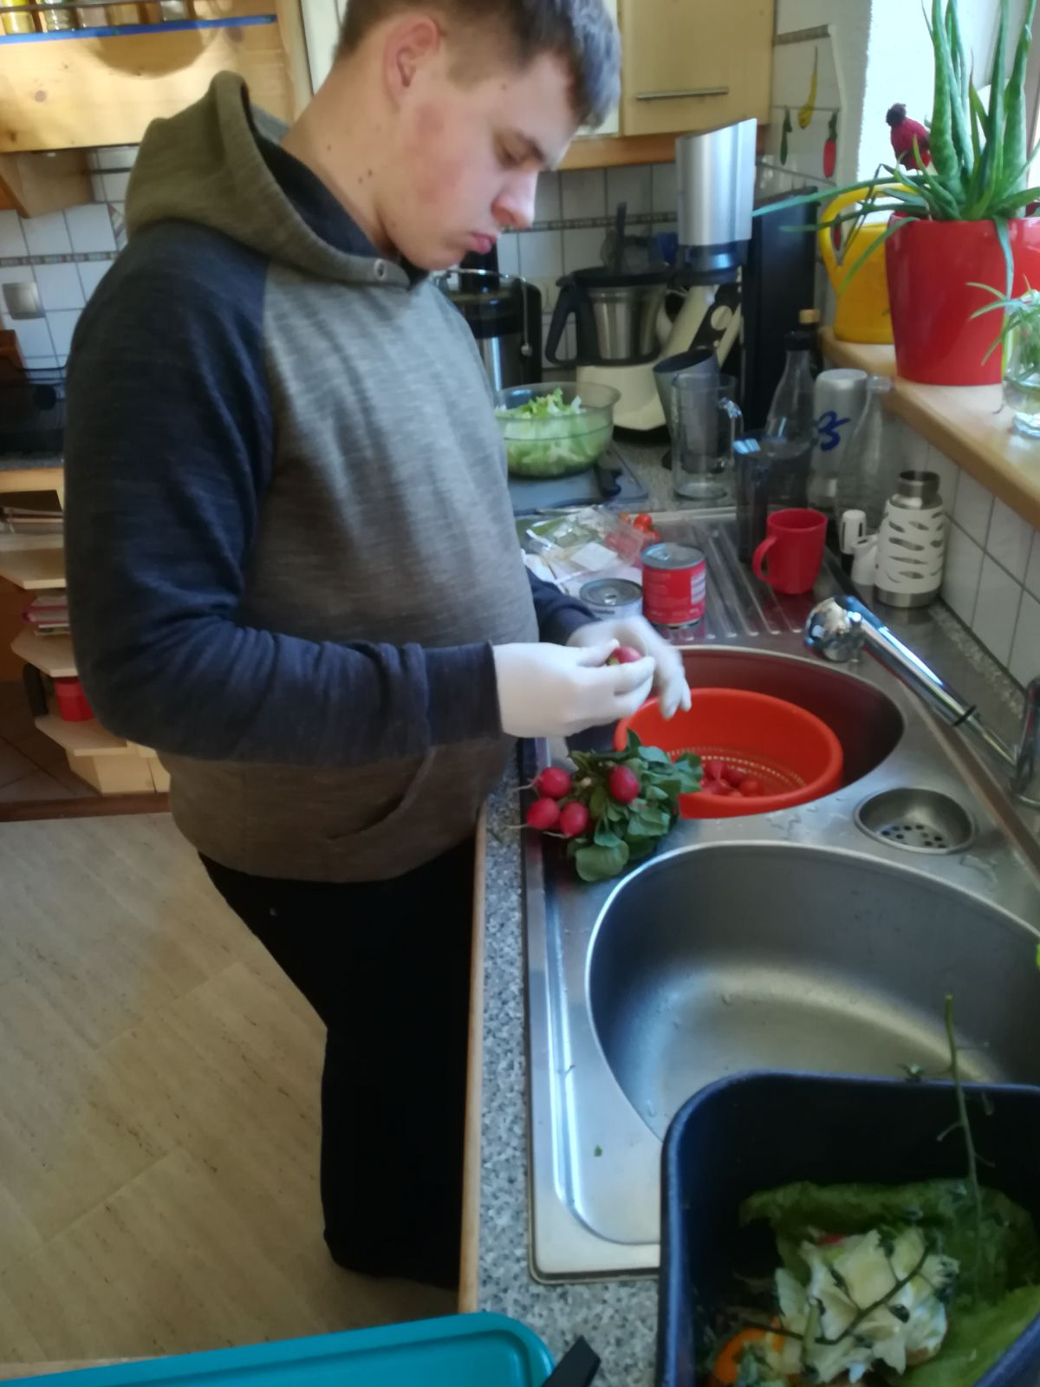
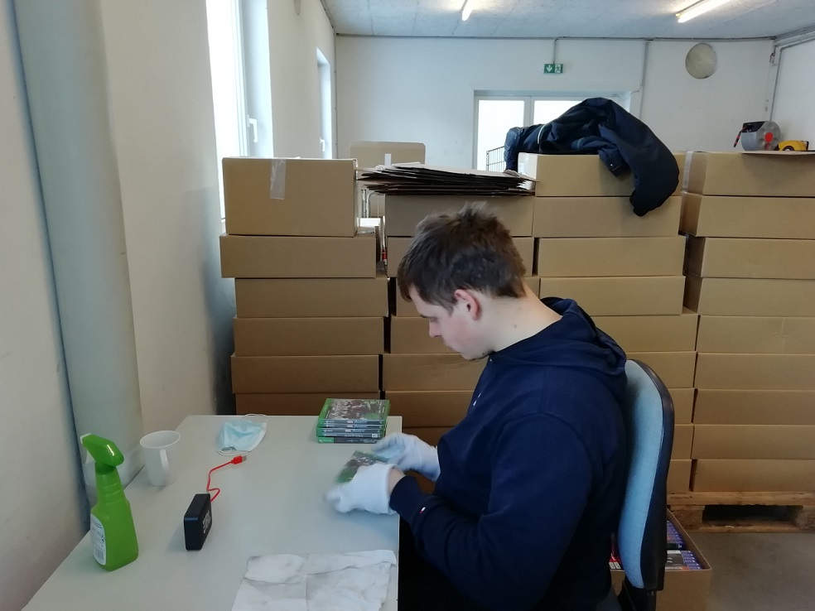





































Slide 7











































Wohnprojekt
Wochenenden mit Assistenz in Ferienwohnungen
dann 4 Tage dazu, um den Arbeitsalltag mit in das Wohnen aufzunehmen
1 Woche in einer Wohnung
2 Wochen in der eigenen Wohnung
2 Wochen bei der Familie,
2 Wochen selbständiges Wohnen mit Assistenz

Slide 8
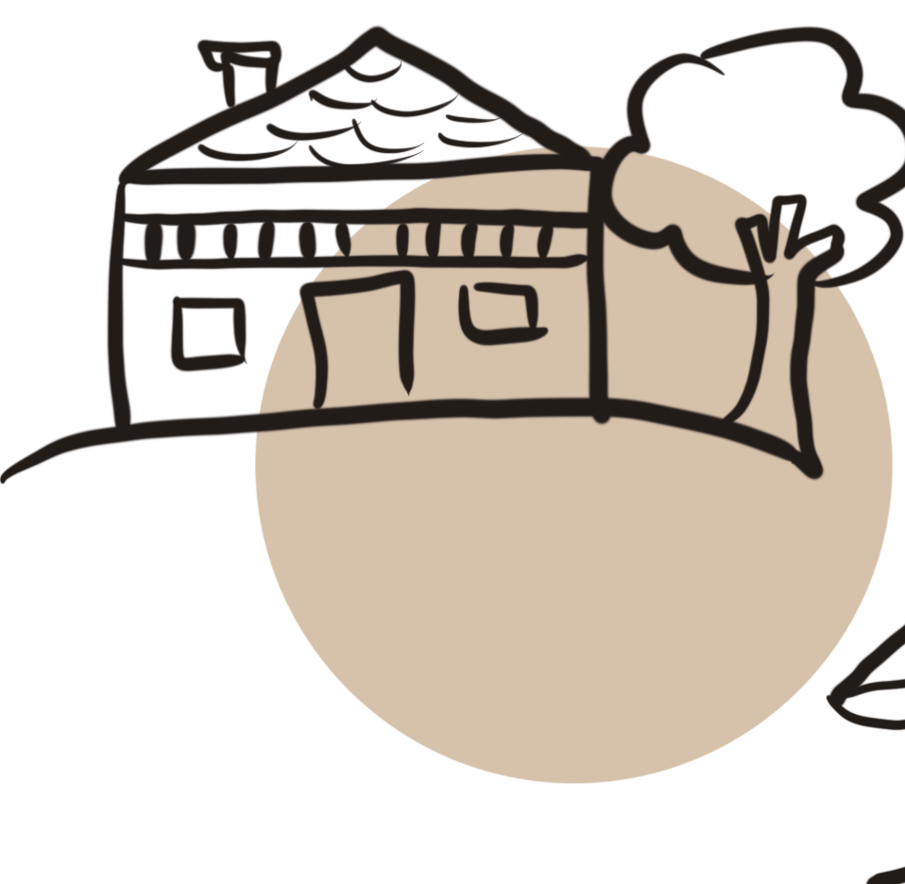

























































Stolpersteine oder
Was muss noch verbessert werden?
Es gibt zu wenig Assistenzstunden.
Es gibt keine passende Leistung für Menschen mit hohem Unterstützungsbedarf.
Jeder Mensch ist anders und braucht Assistenz nach seinen Bedürfnissen.
Tiroler Teilhabegesetzt muss verbessert werden.
Wohnungssuche ist sehr schwer.
Zu wenig AssistentInnen (MitarbeiterInnen mit Ausbildung)

Slide 9
Begrüßung
Ergebnisse der Gemeinde-Befragung – Frau Kafka
Barriere-Freiheit in Reutte – Herr Gruber
Barriere-Freiheit in einer kleinen Gemeinde - Frau Friedle
Regional-Entwicklung und Menschen mit Behinderungen
Herr Schachner
Menschen mit Seh-Behinderungen in Reutte – Frau Kerber
Inklusive Bildung in Reutte – Herr Biendl
Wege in ein selbstbestimmtes Wohnen – Fr. Woldrich/Fr. Vogler
Programm
1
2
3
4
5
6
7

Slide 10





Slide 11
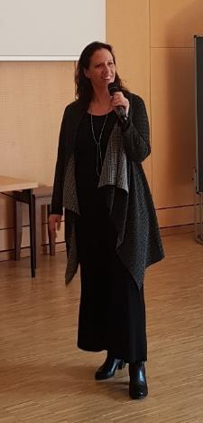


Petra Plicka
petra@plicka.com
www.plicka.com
Petra C. Plicka

